Slide 1
上海思华科技股份有限公司 一站式云计算平台和解决方案专家

Slide 2
目 录

Slide 3

公司概况
上海思华科技股份有限公司
成立于2000年8月，十余年来在运营商行业树立了良好的口碑。提供的电信级软件产品，在省级电信、联通、移动、广电广泛部署，为上千万终端用户提供了稳定可靠的服务。
思华是互动媒体领域的领导者，为运营商客户提供互动电视平台、IPTV平台、移动视频等端到端平台。
思华长期致力于云计算领域的技术积累和产品研发工作。在2012年相继成立了两个专业子公司，在虚拟化、云计算、大数据领域积极布局。并在美国硅谷成立子公司，跟踪最新技术方向，锻造核心技术。集聚全球智慧，提供本地专业服务。

Slide 4
思华架构
思华集团
上海思华科技
股份有限公司
西安思华
信息技术有限公司
思华美国
（硅谷）
上海凯翔信息
科技有限公司
上海逸迅信息
科技有限公司
上海启迈信息
科技有限公司
公司产品：
互动媒体软件
云平台软件及方案
虚拟桌面软件
公司定位：
云计算产品研发团队
互动媒体软件研发团队
室内定位产品研发团队
公司定位：
DPDK用户态TCP协议栈
Docker集成系统软件
其他新技术追踪和引入
公司定位：
集群存储 Megabric
超融合存储 Express IO
应用交付 NeuADC
服务器 NeuServer
公司定位：
大数据软件发行版
行业软件定制
大数据项目交付
公司定位：
渠道代理商
集聚全球智慧，本地专业服务！

Slide 5

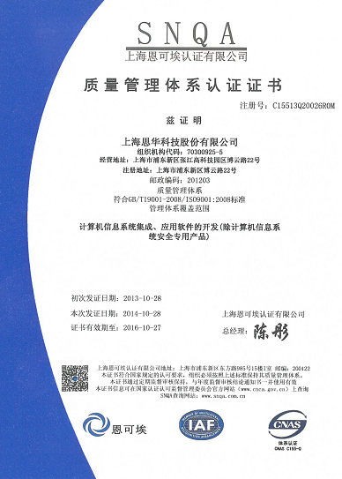
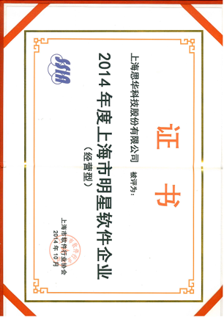

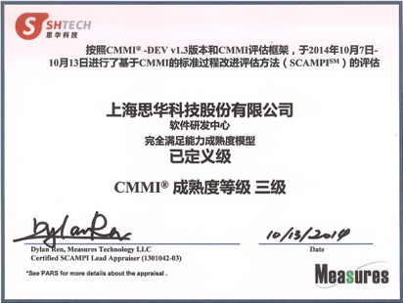
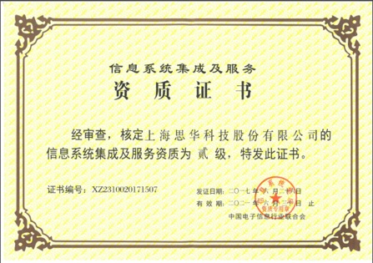
企业荣誉
思华科技拥有13项发明专利、104项软件著作权、42项软件产品登记证书，并荣获 包括“中国高科技高成长50强”、“2010年度上海市明星软件企业”、“国家规划布局内重点软件企业”在内的数十项荣誉。公司先后通过ISO9001和CMM3认证。

Slide 6
公司定位
17
5
1
3
载视频技术领域精耕细作
年云计算领域砥志研思
年电信级业务的千锤百炼
站式云计算平台和解决方案专家
13项发明专利
97项软件著作权
42项软件产品登记证书
中国高科技高成长50强
稳居行业前三
覆盖四大电信／广电运营商
2012年即进入云计算行业
云存储事业部
云计算事业部
上海、西安、杭州、南京、美国五大研发中心
超亿元研发资金投入
国产化自主研发
满足电信级系统要求
游戏行业最大混合云案例
运营商媒资库PB级部署案例
政府云平台PB级部署案例
OpenStack基金会成员

Slide 7
一站式云计算平台和解决方案专家
虚拟化系统
超融合HCI
ExpressVM系列
虚拟桌面
xView系列
容器云
Miaoyun系列
软件定义存储
云存储
MegaBric系列
超融合存储
ExpressIO系列
底层硬件
SDN交换机
NeuSwitch系列
应用交付
NeuADC系列
X86服务器
NeuServer系列

